Slide 1


TRƯỜNG TIỂU HỌC TÂN VIÊN
TOÁN LỚP 4
NÀM
BIỂU THỨC CÓ CHỨA MỘT CHỮ
GIÁO VIÊN: LÊ THỊ THU HIỀN

Slide 2
Ví dụ: Lan có 3 quyển vở, mẹ cho Lan thêm … quyển vở. Lan có tất cả … quyển vở ?
Có | Thêm | Có tất cả
3 3 3 . . . 3
1
3 + 1
2
3 + 2
3
3 + 3
. . .
. . .
a
3 + a
3 + a là biểu thức có chứa một chữ

Slide 3
3 + 1 = 4
+ Nếu a = 1 thì 3 + a =
?
4 là một giá trị của biểu thức 3 + a
+ Nếu a = 2 thì 3 + a =
3 + 2 = 5
?
5 là một giá trị của biểu thức 3 + a
+ Nếu a = 3 thì 3 + a =
?
3 + 3 = 6
6 là một giá trị của biểu thức 3 + a
Mỗi lần thay chữ a bằng số ta tính được một giá trị của biểu thức 3 + a

Slide 4

Biểu thức nào là biểu thức có chứa một chữ?
m + n : 2
342 – (53 - p)
a - 56
z : 3
67 – 3 x q
78 – x + 12

Slide 5
Bài 1: Tính giá trị của biểu thức ( theo mẫu )
a) 6 – b với b = 4
b) 115 – c với c = 7
c) a + 80 với a = 15
Mẫu
Nếu b = 4 thì 6 – b = 6 – 4 = 2

Slide 6
Bài 2: Viết vào ô trống ( theo mẫu )
x | 8 | 30 | 100
125 + x
125 + 8
= 133

Slide 7
Bài 3:
a. Tính giá trị của biểu thức 250 + m với: m = 10; m = 0; m = 80; m = 30
b. Tính giá trị của biểu thức 873 - n với: n = 10; n = 0; n = 70; n = 300

Slide 8


Rung chuông vàng

Slide 9



Rung chuông vàng
Tính giá trị biểu thức 250 + m
Với m = 10
Câu 1
1
2
3
5
6
8
9
10
250
4
7
A
260
B
Hết giờ
270
c

Slide 10
Rung chuông vàng
Kết quả của phép tính
250 + m với m = 30 là:
Caâu 2
9
10
550
8
1
6
3
4
5
7
2
A
280
Hết giờ
B
220
c

Slide 11
Rung chuông vàng
Đáp án nào không phải là giá trị
của biểu thức 873 – n với n = 10
Caâu 3
A
883
773
10
2
8
0
1
3
6
7
9
5
B
4
863
Hết giờ
C

Slide 12
Rung chuông vàng
Tính giá trị biểu thức?
250 + m với m = 80
Caâu 4
7
10
6
8
5
9
1
3
250 + m = 80 + 250 = 330
4
2
A
250 + m = 250 + 80 = 330
Hết giờ
B
250 + m = 250 + 80 = 230
c

Slide 13
Rung chuông vàng
Đáp án nào không phải là giá trị
của biểu thức 873 – n với n = 70
Caâu 5
873
9
2
A
6
1
4
8
10
3
5
7
B
813
Hết giờ
803
C
Notes:
13

Slide 14
Rung chuông vàng
Giá trị của biểu thức
250 + m với m = 0 là?
Caâu 6
10
1
2
4
5
6
8
9
3
250 + m
7
A
B
200
Hết giờ
250
C

Slide 15
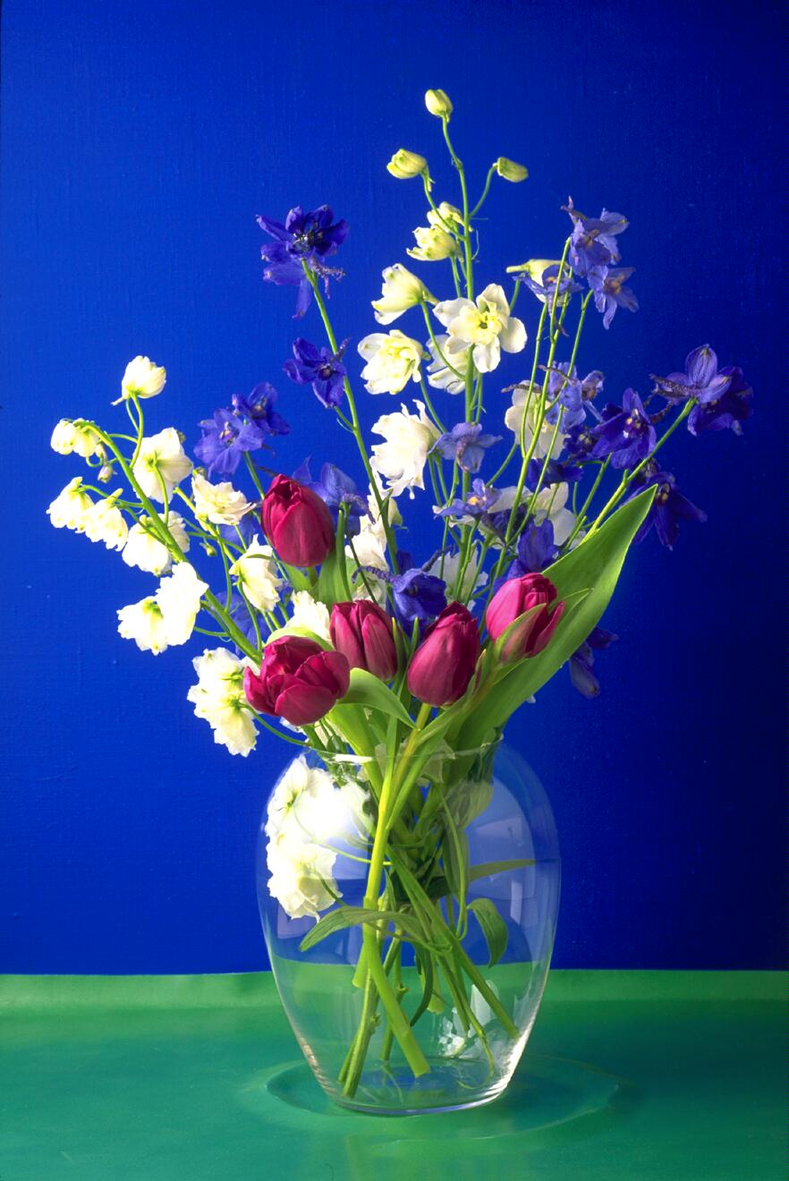
Xin chân thành cám ơn quý thầy cô và các em học sinh

